Slide 1
教材作成実習
愛媛県立宇和高等学校三瓶分校

Slide 2
栄養素とは
三 大 栄養素
炭水化物（糖質）、脂質、タンパク質
五 大 栄養素
ビタミン、ミネラル

Slide 3
昼食弁当

Slide 4
昼食弁当

Slide 5
昼食弁当

Slide 6
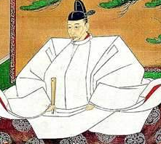
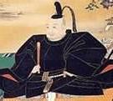
三人の武将
①
②
③
織田 信長
豊臣 秀吉
徳川 家康
Notes:
これは、織田信長、豊臣秀吉、徳川家康の写真です。それぞれの名前を、長方形の図形で隠しています。
この長方形にワイプというアニメーションを付けると、●●●付せんをめくるようにして答えを表示することができます。
通常、アニメーションは、クリックすると順番に動作が開始します。
しかし、授業では、児童（生徒）が分かった武将から答えを表示したい場合もありますが、このままでは、織田信長からしか長方形をめくることができません。
●

Slide 7
わたしたちの生活と政治（三権分立）
国 会
（立法）
内 閣
（行政）
裁判所
（司法）

Slide 8
愛媛県立宇和高等学校三瓶分校

Slide 9
おさらい
栄養素とは
三人の武将

